Slide 1
DISTRIBUČNÍ MATURITA
ELEKTRICKÉ STANICE
5.10.2017
Petr Hanuš

Slide 2
Počátky výroby a přenosu elektrické energie
První využití el. energie bylo zavedení el. osvětlení na ss. proud v 80 letech 19. století. Výroba probíhala v blokových centrálách , které sloužily účelově pro zásobování elektřinou domovních bloků, divadel pivovarů apod. Tyto centrály lze považovat za předchůdce veřejných elektráren.
Přenos ss. proudem nebyl na větší vzdálenost hospodárný.
Vynález stř. proudu a možnosti jeho transformace, dovolující jednoduché použití pro el. pohony a snadný přenos energie na větší vzdálenosti umožnily elektrifikaci průmyslu.
V roce 1905 byl přijat kmitočet 50 Hz, v roce 1920 se zavádí pro všeobecnou elektrizaci proudová soustava třífázová o 50 Hz a normální napětí pro místní sítě 3 x 380/220 V, pro sítě přespolní 22 000 V a pro sítě dálkové 100 000 V. Pro generátory bylo určeno napětí 6000 V.
Dnešní normalizovaná napětí určuje ČSN.

Slide 3
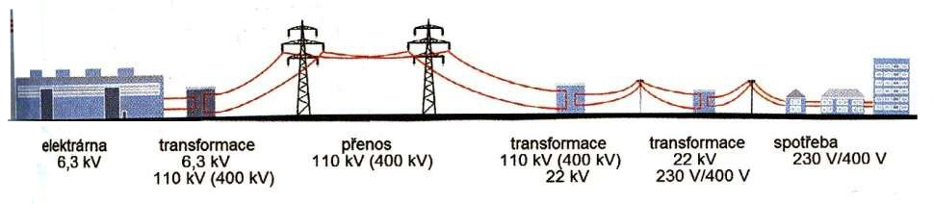
Zjednodušené schéma elektrizační soustavy
Elektrizační soustava sestává z výroben, rozvodu a spotřebičů elektrické energie.
Základním spojovacím prvkem mezi výrobnami, rozvodnou sítí a mezi sítí a spotřebiči jsou elektrické stanice, jejichž hlavním úkolem je transformovat napětí a rozdělovat elektrickou energii o různých napětích.

Slide 4
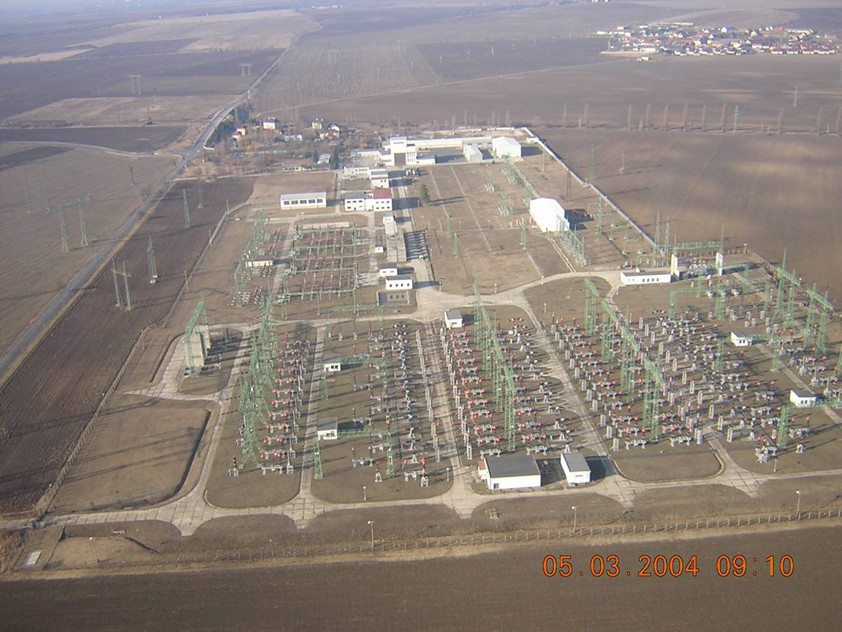
Druhy elektrických stanic
transformovny, spínací stanice
venkovní, vnitřní (kobkové, skříňové, zapouzdřené)
místně ovládané, dálkové ovládané

Slide 5
Druhy elektrických stanic
Elektrická stanice je část elektrizační soustavy obsahující ukončená distribuční vedení, rozvodná zařízení a může obsahovat transformátory. Elektrická stanice všeobecně obsahuje bezpečnostní a řídicí zařízení.
Elektrická transformační stanice (dále transformovna) vvn/vn, vn/vn – je elektrická stanice obsahující výkonové transformátory propojující dvě nebo více sítí o rozdílných jmenovitých napětích.
Elektrická spínací stanice (dále spínací stanice) vn – je elektrická stanice obsahující souhrn staveb a zařízení umožňující spínání elektrických obvodů (vedení) stejného jmenovitého napětí na hladině vn a stejné proudové soustavy. Je vybavená spínacími přístroji a to minimálně jedním vypínačem s příslušnými ochranami a případně dálkovým ovládáním. Může být vybavena transformátorem vn/nn vlastní spotřeby nebo v případě ekonomické výhodnosti i distribučními transformátory.
Měnírny - přeměňují střídavé napětí na stejnosměrné, nebo naopak a rozděluje
stejnosměrné napětí.

Slide 6
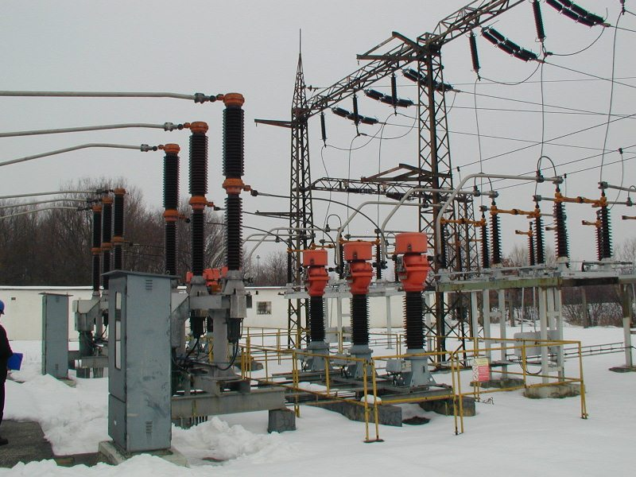
Typy rozvoden
Venkovní rozvodna 110 kV

Slide 7
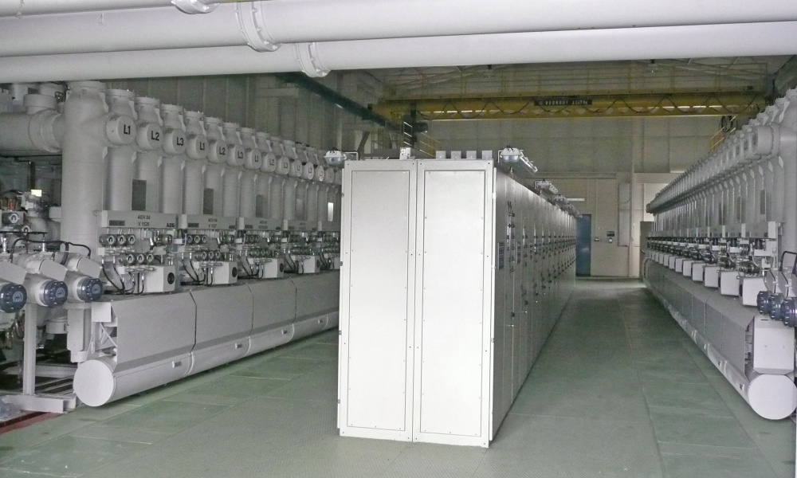
Typy rozvoden
Zapouzdřená rozvodna 110 kV (SF₆)

Slide 8
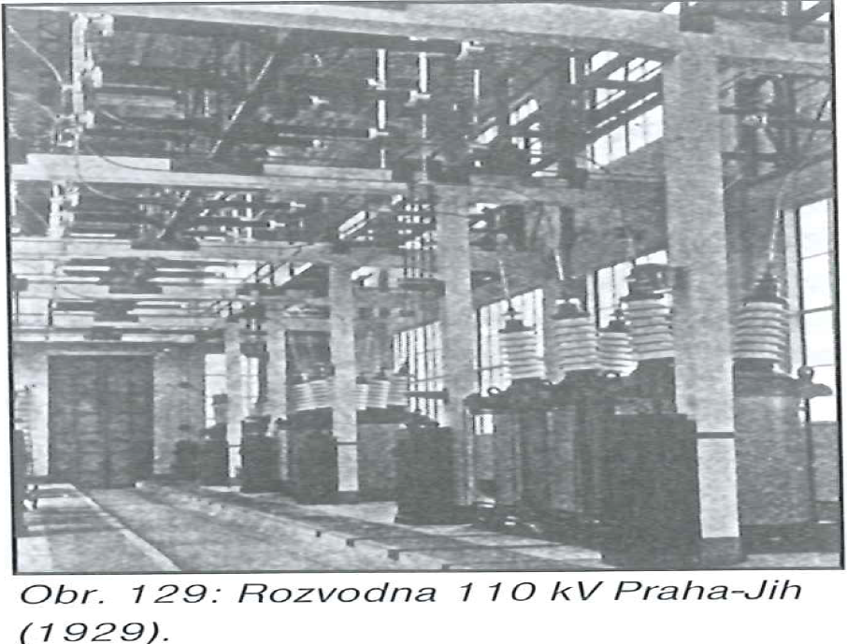
Typy rozvoden

Slide 9
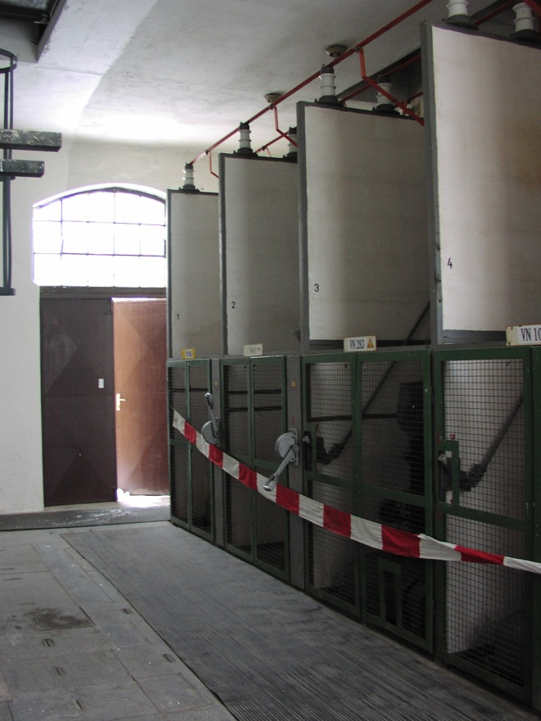
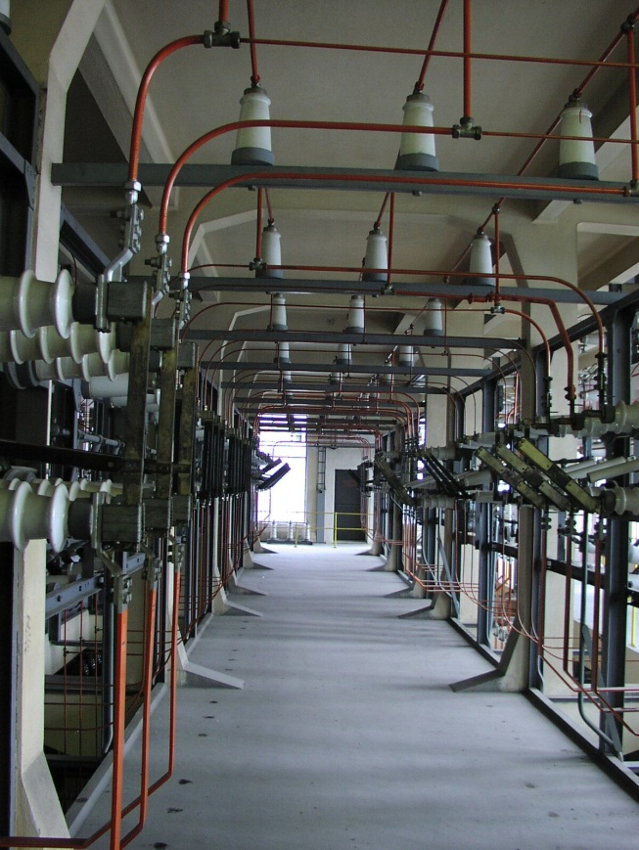
Typy rozvoden
Vnitřní kobková rozvodna vn z 30. let minulého století

Slide 10
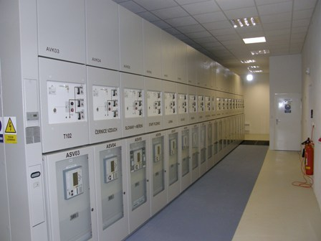
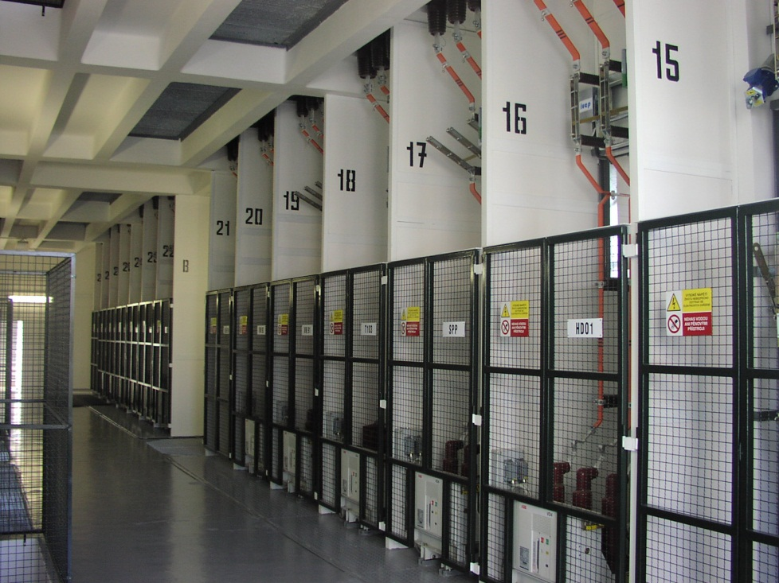
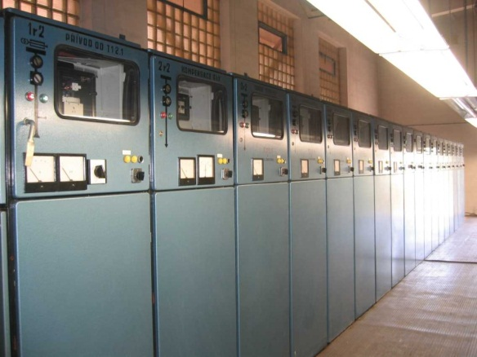
Typy rozvoden
Skříňová rozvodna vn
Kobková rozvodna vn

Slide 11
Přípojnice
Přípojnice je elektrickou páteří každé rozvodny.
Přípojnice spojují a také napájejí jednotlivá pole v rozvodně elektrickou energií.
Přípojnice jsou konstruovány z hliníkových, AlFe nebo měděných vodičů odpovídajícího průřezu daným zkratovými podmínkami v rozvodně.
Přípojnice jsou připevněny na podpěrných či závěsných izolátorech nebo umístěny v zapouzdřených systémech izolovaných plynem SF6 a silově připojeny přes odpojovače nebo odpínače do jednotlivých polí v rozvodně.
Podle počtu přípojnic dělíme rozvodny na jedno systémové, dvou systémové a výjimečně i více systémové.

Slide 12
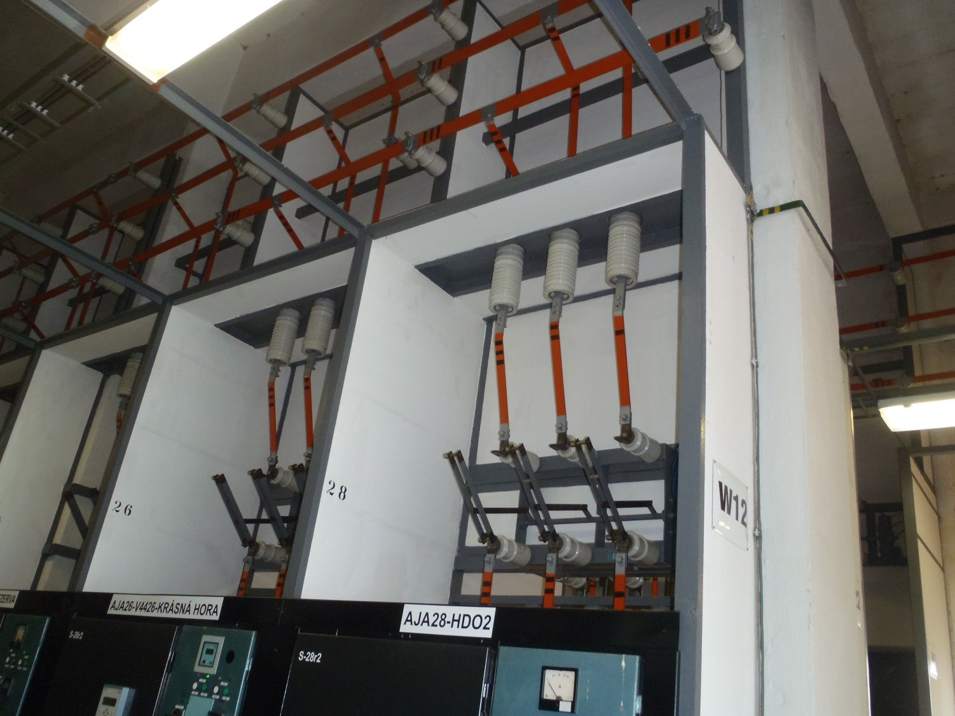
Přípojnice

Slide 13
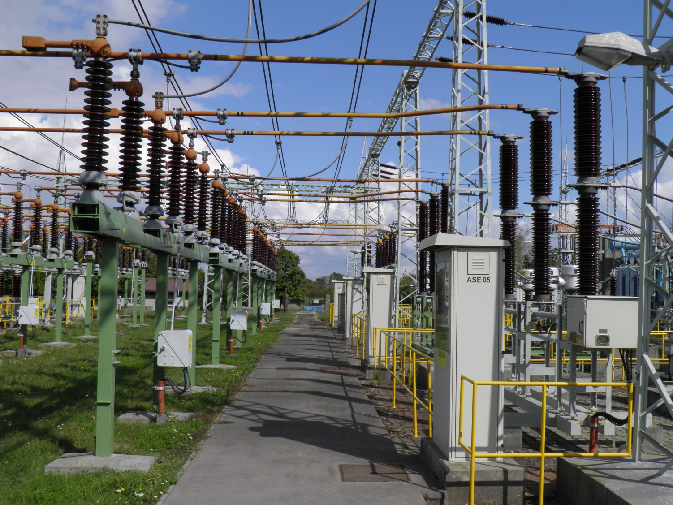
Přípojnice

Slide 14
Vybavení polí, kobek
Rozvodny distribuční soustavy jsou z pohledu vybavení, technologie a funkce členěny do menších celků, které nazýváme kobka nebo pole.
Kobky/pole rozdělujeme podle napěťové hladiny na NN, VN a VVN a dále také podle využití na vývod, spojku, měření, vlastní spotřebu aj.
Každé pole v rozvodně je vybaveno podle svého specifického určení zpravidla silovými spínacími prvky (vypínače, odpojovače, popř. odpínače), měřícími transformátory proudu a napětí, omezovači (bleskojistkami ), přípojnicí, ovládacími a jistícími prvky včetně ovládacích a signalizačních obvodů.

Slide 15
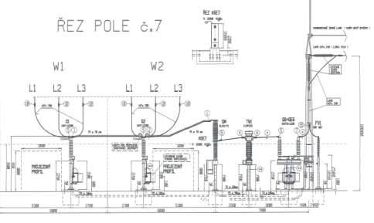
Vybavení polí, kobek
Venkovní rozvodna – řez pole 110 kV

Slide 16
Vybavení polí, kobek
Venkovní rozvodna 110 kV

Slide 17
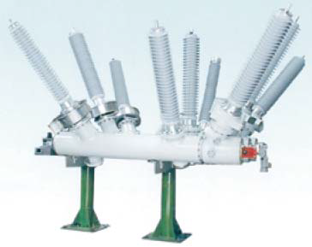
Vybavení polí, kobek
Venkovní kompaktní jednotka 110 kV (SF₆)

Slide 18
Vypínače
Vypínače patří k základním prvkům rozvodných elektrizačních soustav.
Svojí vysokou vypínací schopností a spolehlivostí zabezpečují uzlové body sítí.
Primární částí vypínače je zhášecí komora, která určuje jeho technické parametry.
Jsou schopny zapínat, přenášet a vypínat elektrický proud za jmenovitých podmínek, a dále také zapínat, přenášet po určitou dobu a vypínat proud za určených mimořádných podmínek, např. zkratech.
Podle způsobu zhášení elektrického oblouku rozeznáváme výkonové vypínače:
  Expanzní. (vn)
  Maloolejové (vn, vvn)
  Tlakovzdušné. (vn, vvn)
  Tlakoplynové (SF6). (vn, vvn)
  Vakuové. (vn)

Slide 19
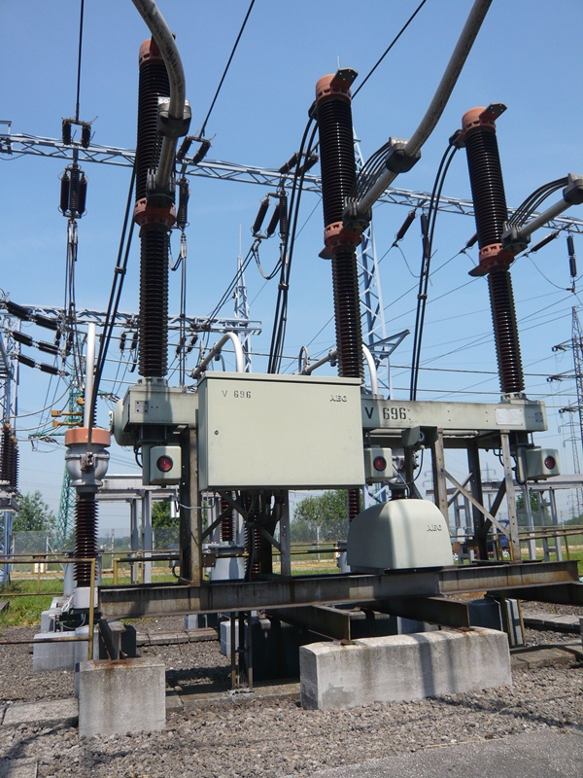
Vypínače
Vypínač 110 kV – zhášecí medium plyn SF6

Slide 20
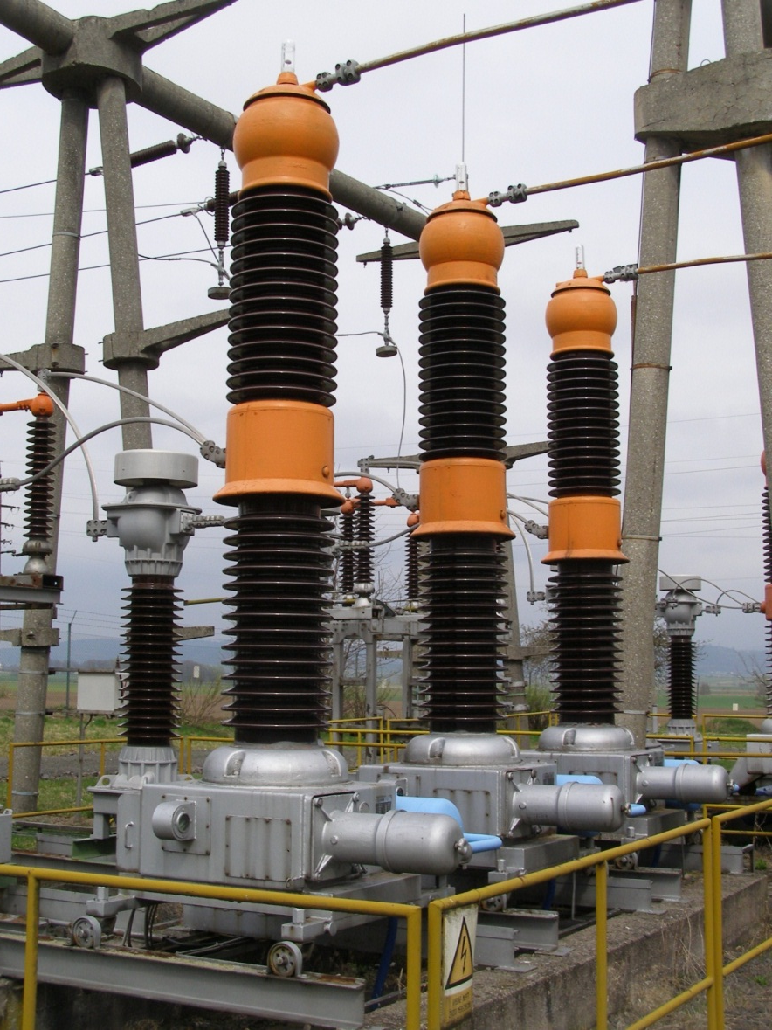
Vypínače
Vypínač 110 kV – zhášecí medium olej

Slide 21
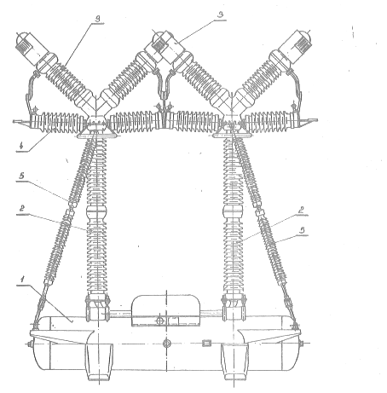
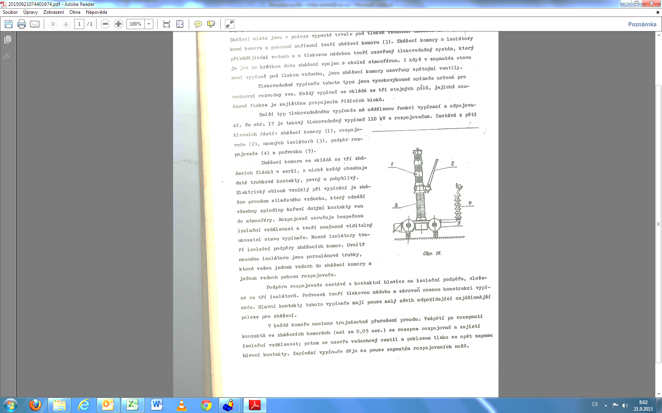
Vypínače

Slide 22
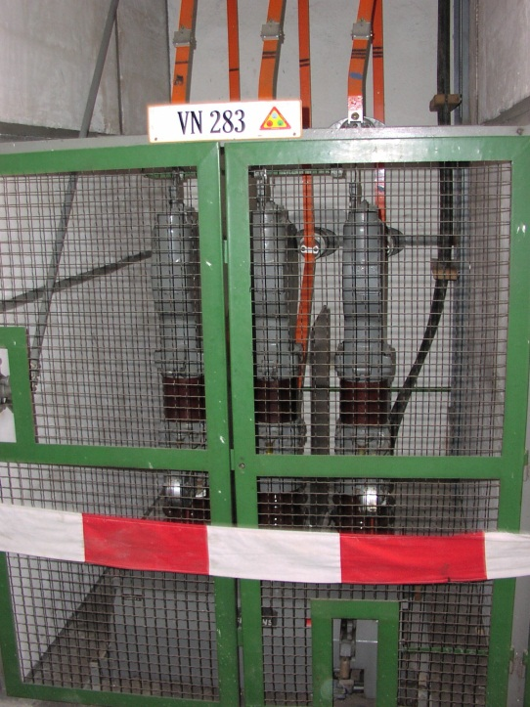
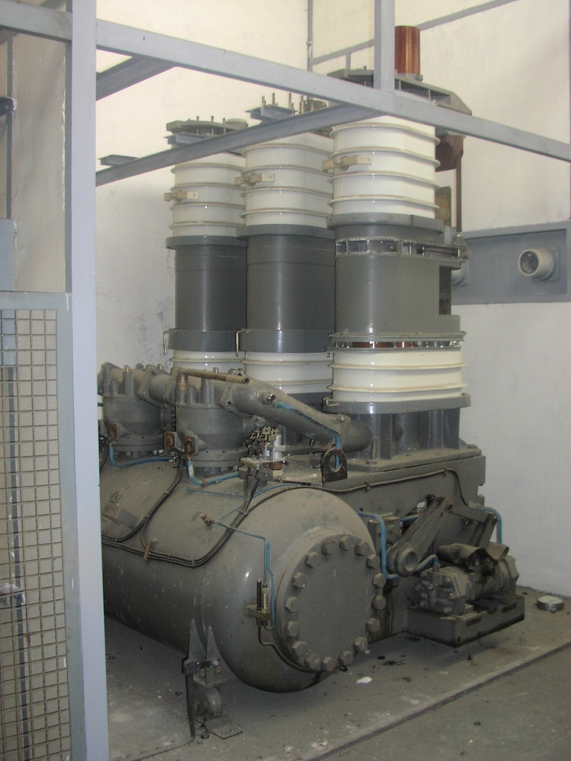
Vypínače
Vývoj vypínačů vn

Slide 23
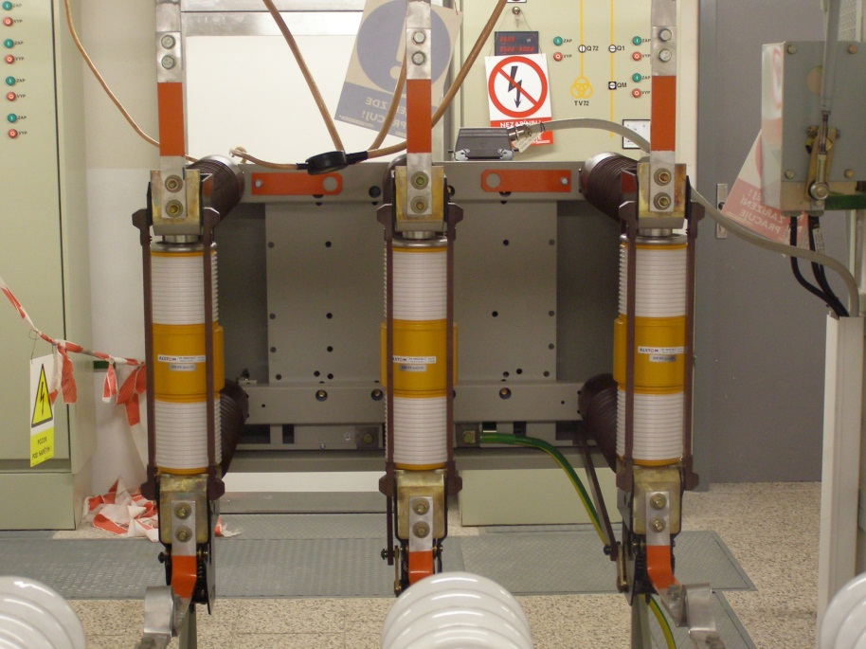
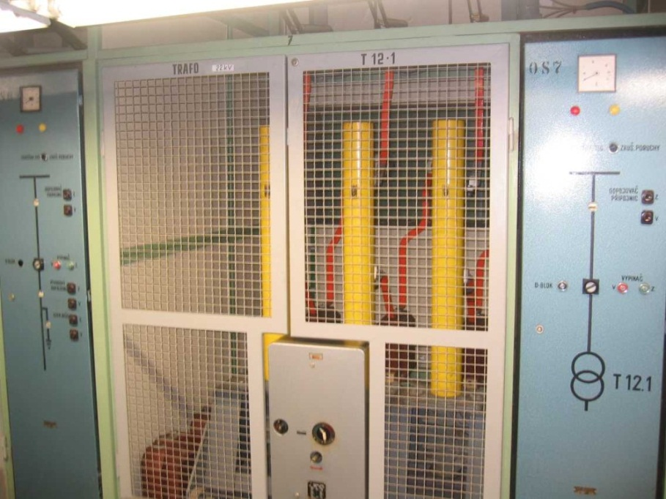
Vypínače
Vývoj vypínačů vn

Slide 24
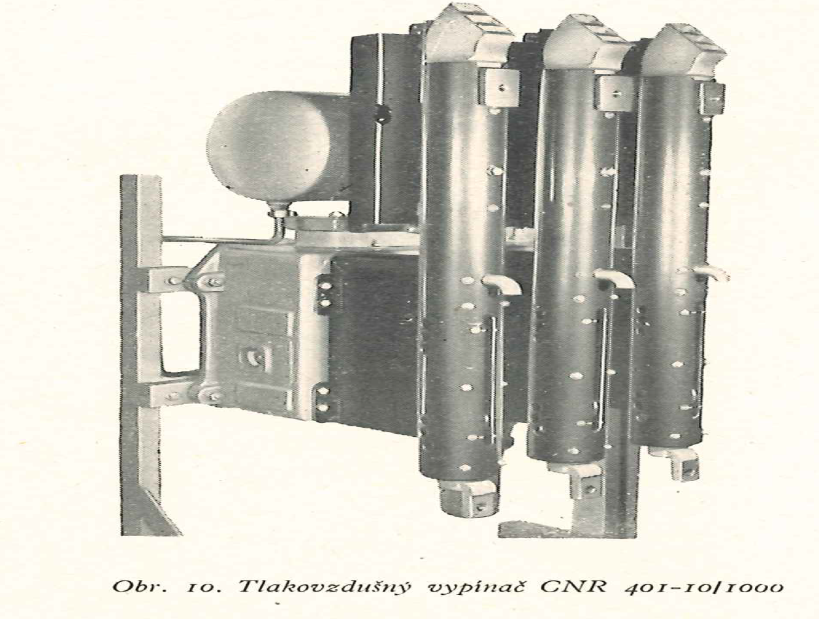
Vypínače

Slide 25
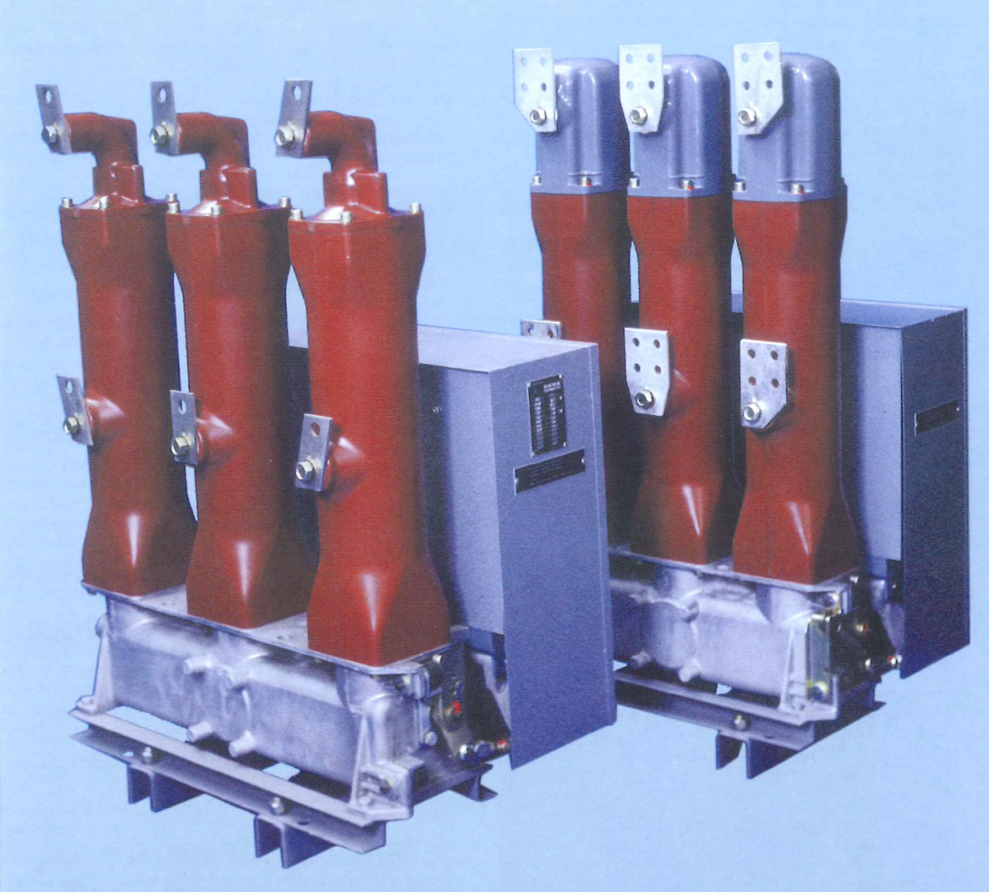
Vypínače

Slide 26
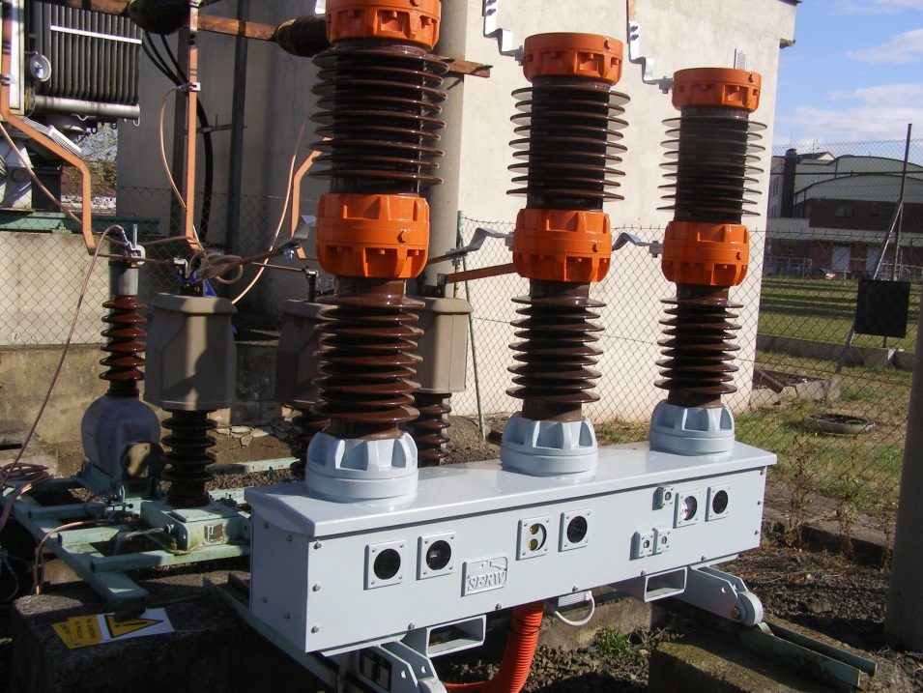
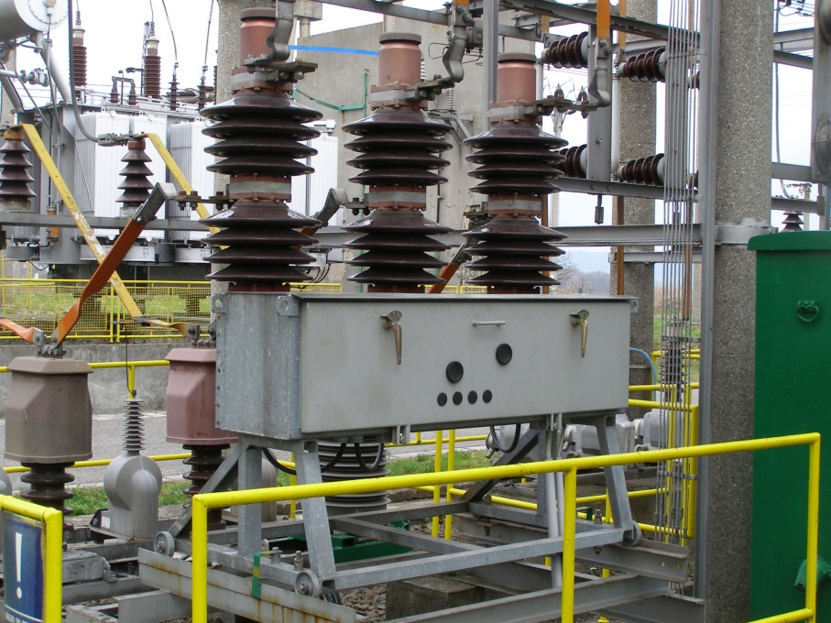
Elektrické stanice – stroje a přístroje
Vypínače vn ve venkovním provedení

Slide 27
Měřící transformátory
Měřicí transformátory jsou neopomenutelné přístrojové prvky elektrizační soustavy. Jejich funkcí je převod velkých primárních hodnot proudu a napětí na sekundární hodnoty. Tyto hodnoty mohou být již zpracovány přístroji, které umožňují měřením řídit, analyzovat a ekonomicky hodnotit tok elektrické energie.
Dle konstrukce používáme samostatně k převodu proudu a napětí, nebo tzv. kombinované, kde jsou tyto funkce přidělovány jednomu přístroji.

Slide 28
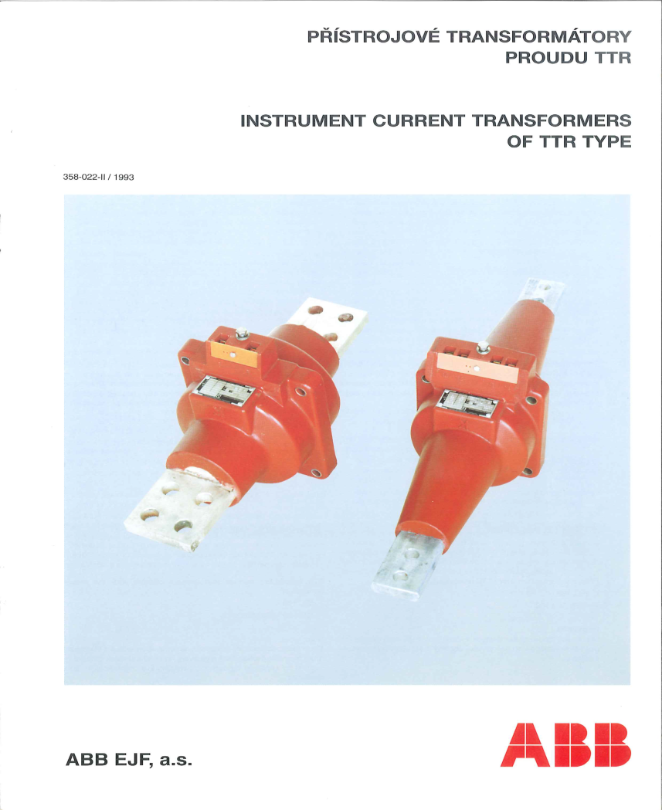
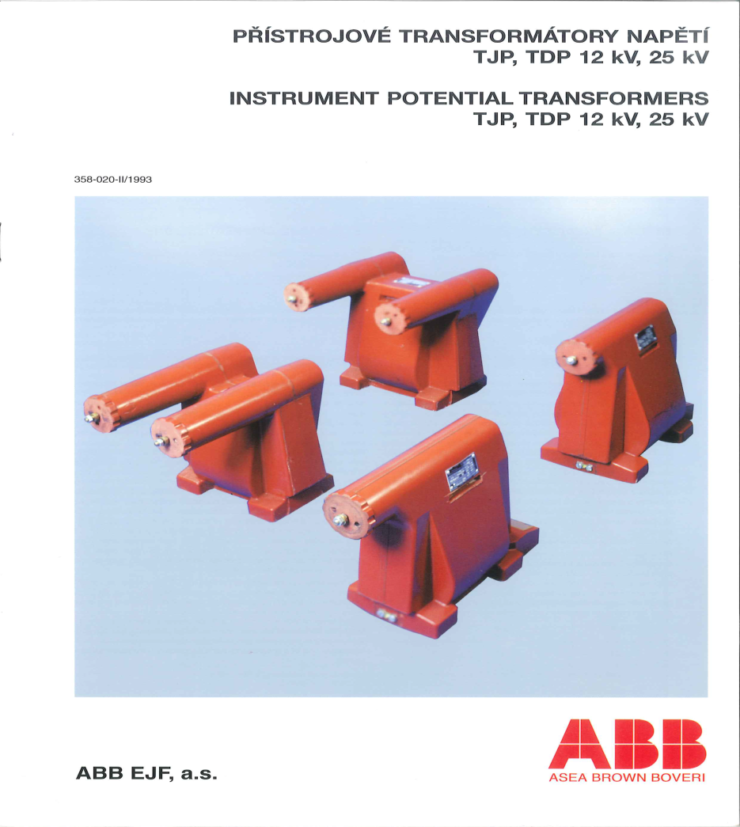
Vnitřní měřící transformátory vn

Slide 29
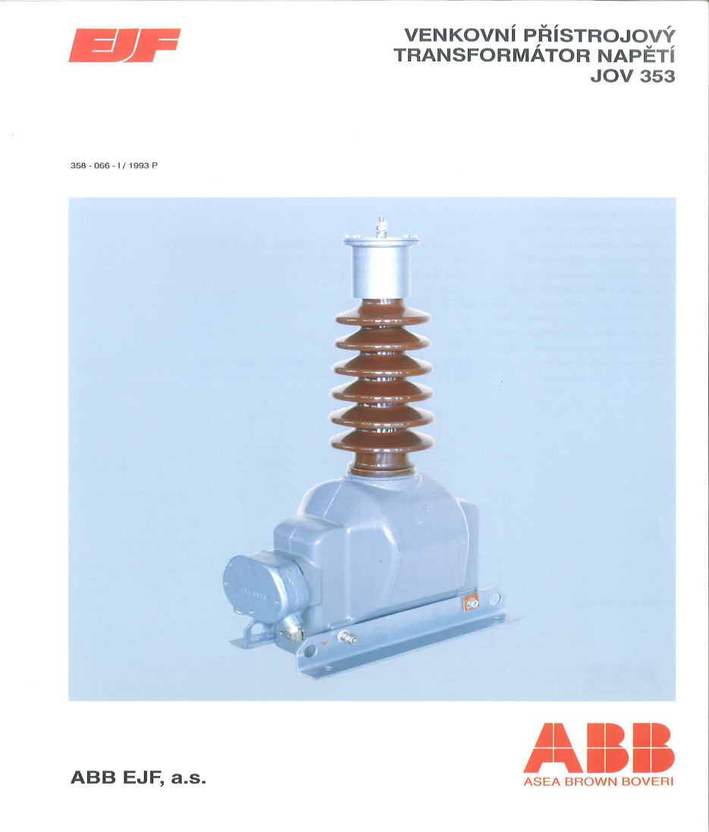
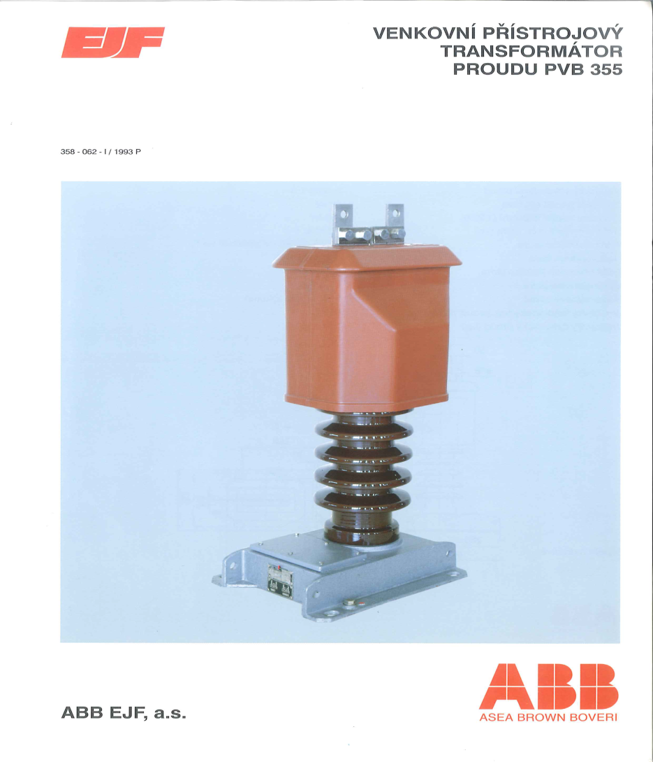
Venkovní měřící transformátory vn

Slide 30
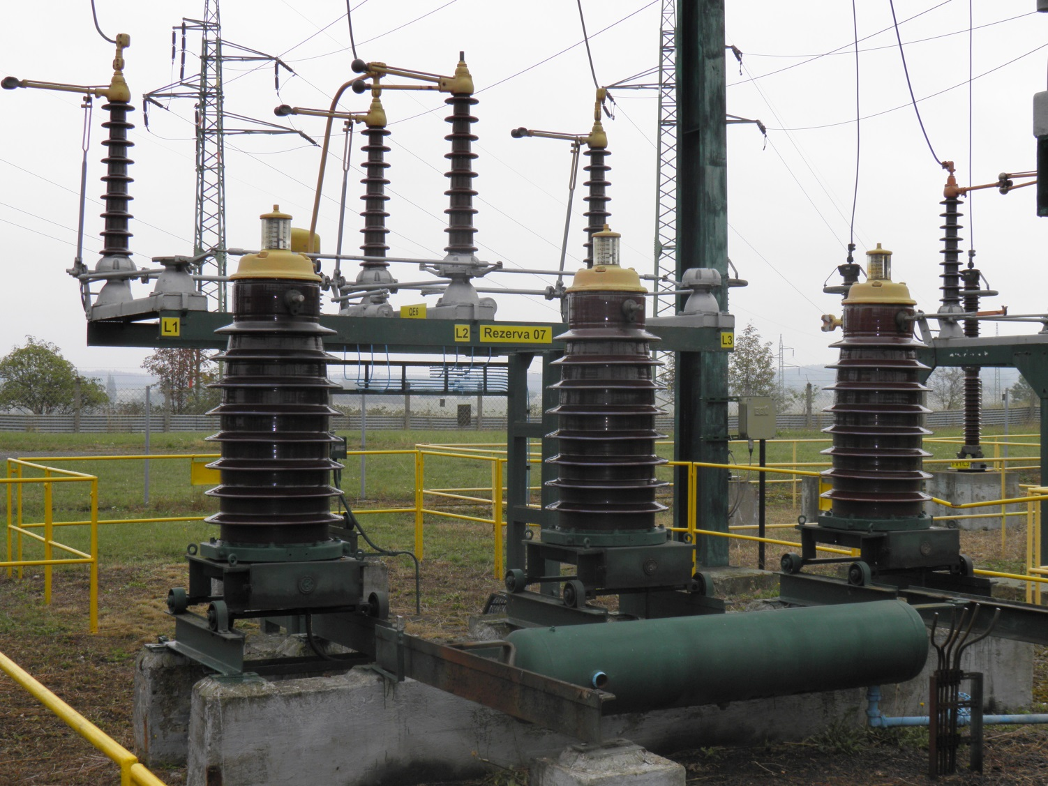
Měřící transformátor proudu

Slide 31
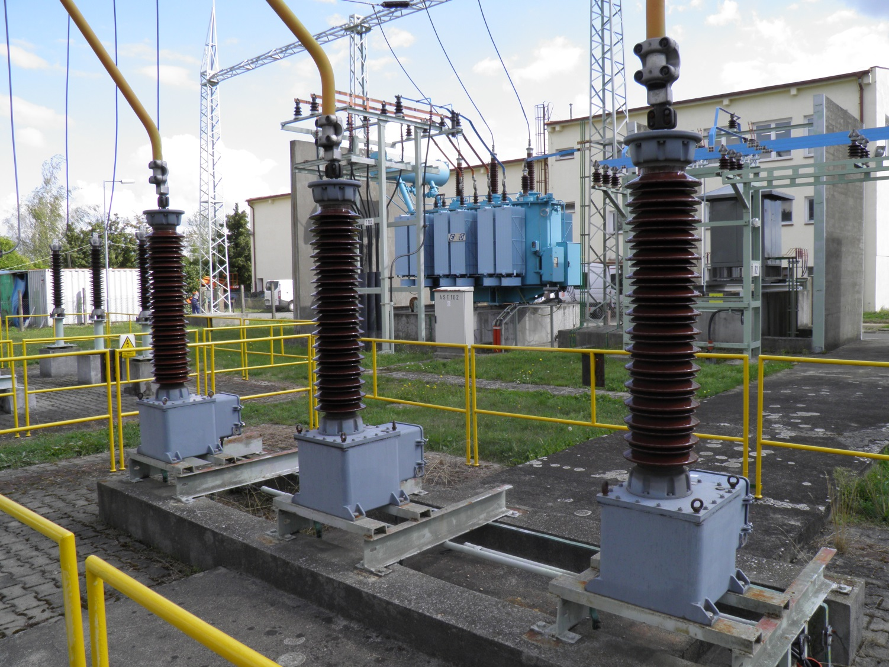
Měřící transformátor napětí 110 kV

Slide 32
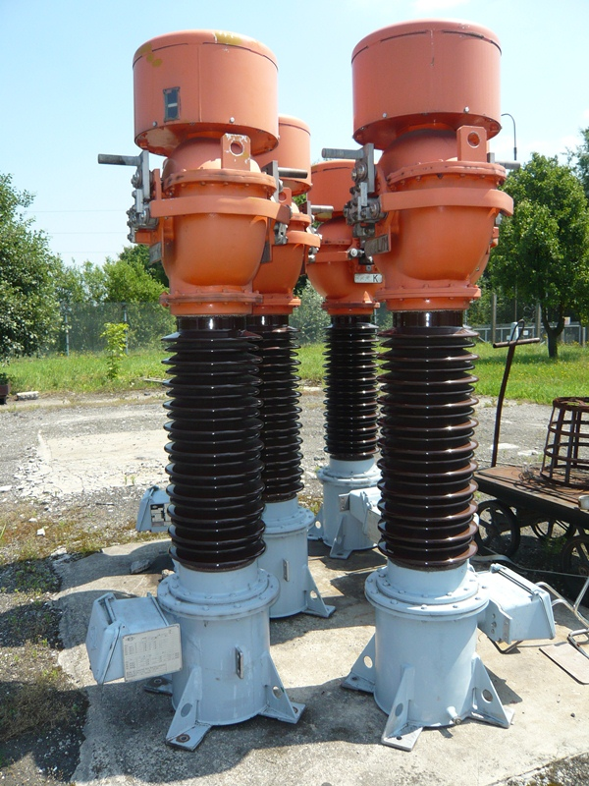
Měřící transformátor
Kombinovaný přístrojový transformátor 110 kV

Slide 33
Odpojovač
Podle konstrukčního provedení rozdělujeme odpojovače na:
  Nožové,
  Rotační,
  Sklápěcí,
  Nůžkové neboli pantografické.
Pohon odpojovačů (a přepojovačů) může být:
  Ruční, ovládání je izolační tyčí, která je navíc uzemněná k ochraně obsluhy.
  Ruční s pákou a převodem, čímž se ovládají všechny tři nože umístěné na hřídeli.
  Tlakovzdušný,
  Elektrický.

Slide 34
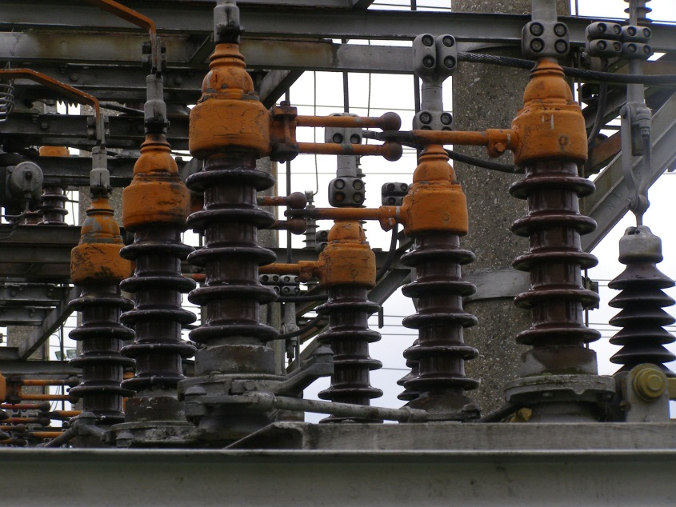
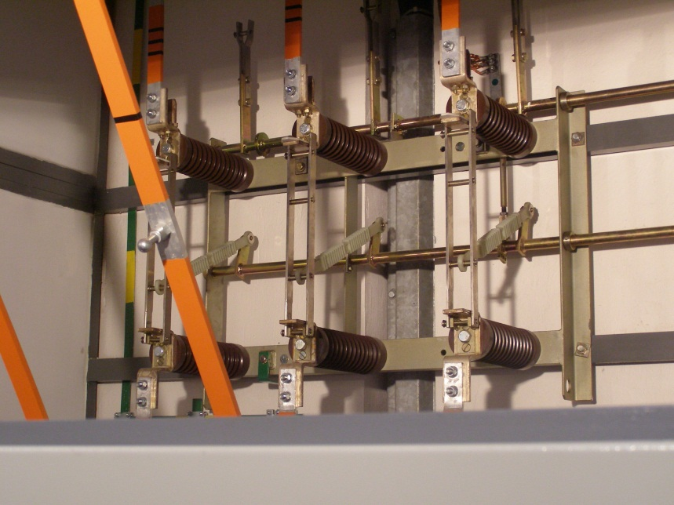
Odpojovač
Odpojovače vn

Slide 35
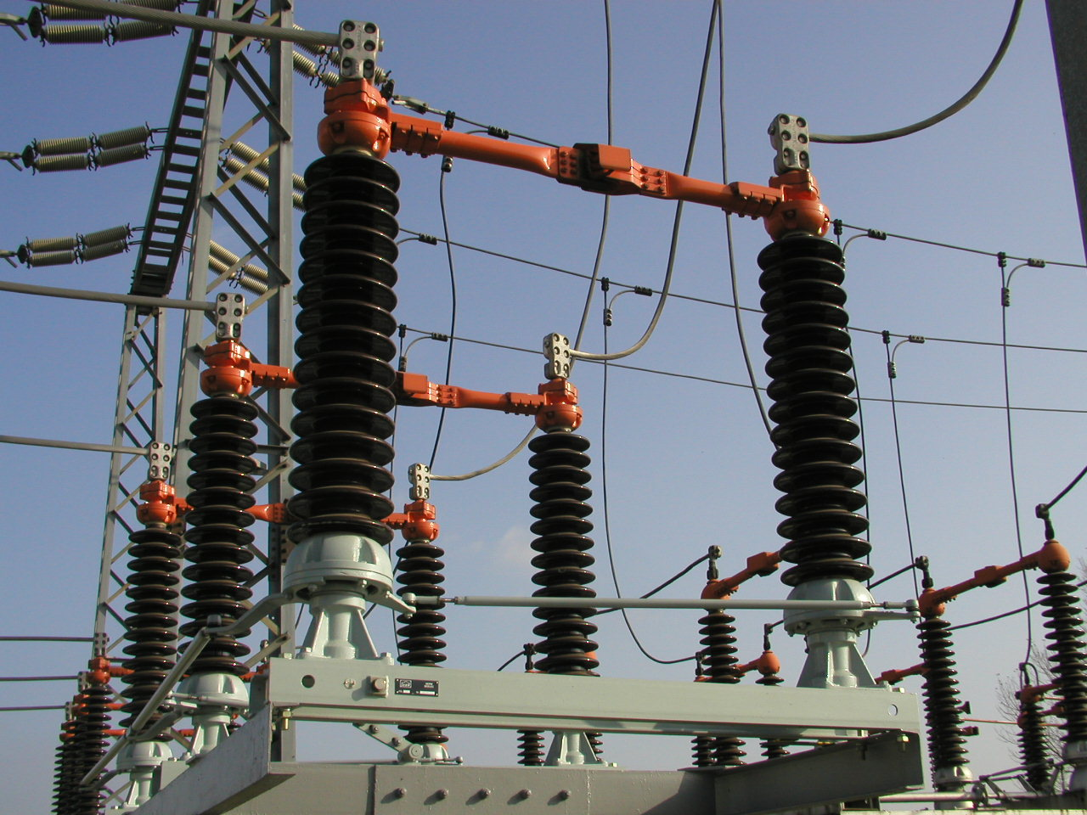
Odpojovač 110 kV

Slide 36
Svodiče přepětí
Svodiče přepětí slouží k ochraně elektrického zařízení proti vnějšímu či vnitřnímu přepětí na všech napěťových hladinách.
Vnější přepětí vzniká při přímém úderu blesku do elektrického zařízení, nebo indukcí od úderu nepřímého.
K vnitřnímu přepětí dochází při zemním spojeni, zkratu, vlivem vyšších harmonických, při spínání induktivních nebo kapacitních proudů.
Podle konstrukčního provedení rozdělujeme svodiče na:
Svodiče přepětí s bloky ZnO
Ventilové bleskojistky s bloky SiC
Jiskřiště

Slide 37
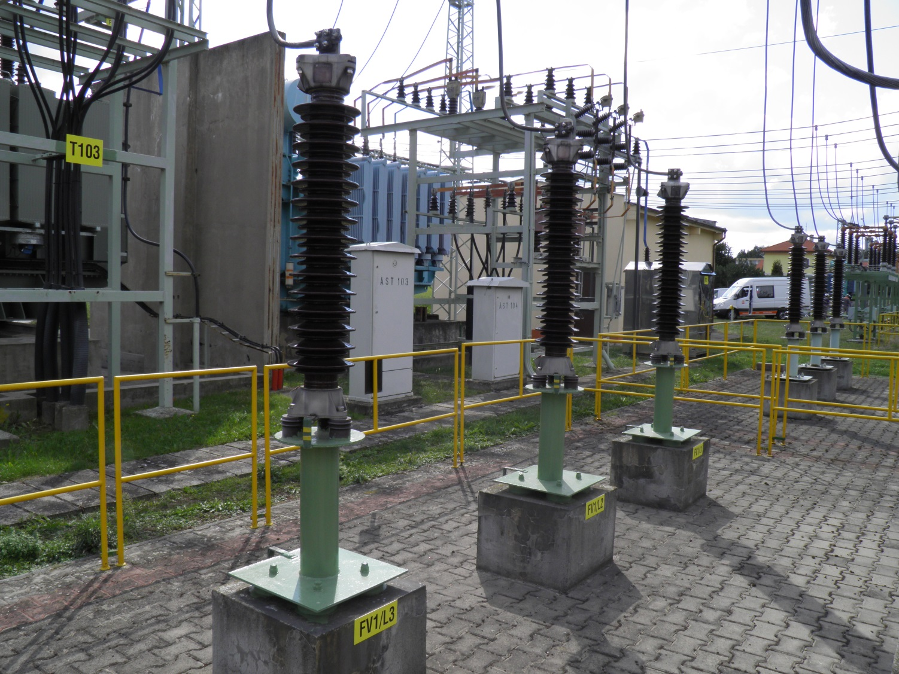
Svodiče přepětí v r 110 kV

Slide 38
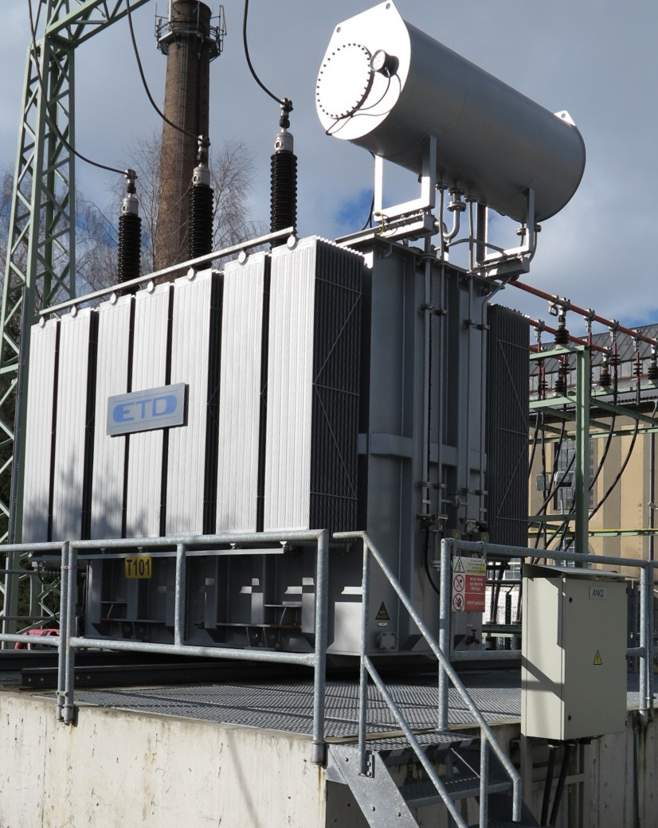
Transformátor
Transformátor je elektrický netočivý stroj, který umožňuje přenášet elektrickou energii z jednoho obvodu do jiného pomocí vzájemné elektromagnetické indukce.
Používá se pro přeměnu střídavého napětí (např. z vysokého napětí na nízké) nebo pro galvanické oddělení obvodů.

Slide 39
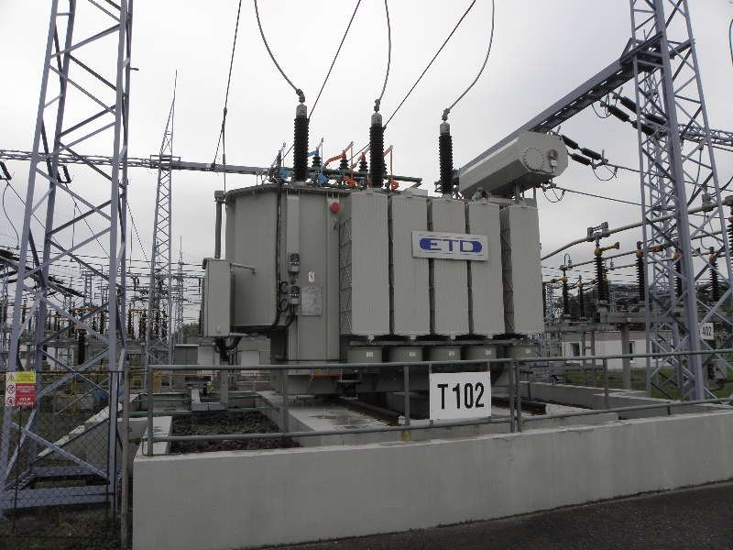
Elektrické stanice – stroje a přístroje
Transformátor 110/22 kV

Slide 40
Zhášecí tlumivka
Zhášecí tlumivky slouží ke kompenzaci kapacitních proudů při zemním spojení v elektrické síti.
V sítích velmi vysokého a vysokého napětí dochází často k poruchovým přepěťovým stavům, kterým ve většině případů předchází jednofázové zemní spojení. Velmi častou příčinou vzniku zemního spojení je pád stromu na vedení vlivem nepříznivých povětrnostních podmínek, ale často také neodborný zásah člověka. Z těchto důvodů je významná část distribuční sítě vysokého napětí kompenzována. Kompenzace se provádí několika způsoby, z nichž nejčastějším je použití plynule regulovatelné zhášecí tlumivky.
Součástí zhášecí tlumivky může být sekundární odporník, sloužící ke krátkodobému zvýšení činné složky poruchového proudu v obvodu zhášecí tlumivky při vyhledávání místa zemního spojení.

Slide 41
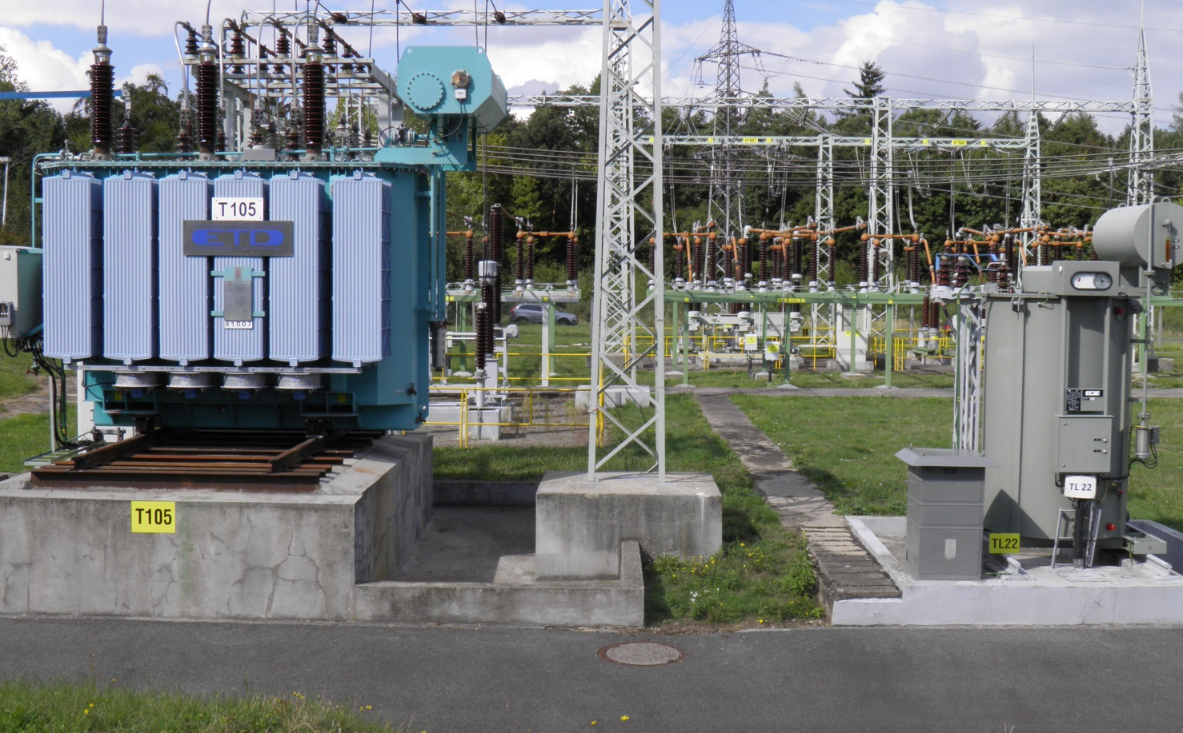
Transformátor, tlumivka, sek. odporník

Slide 42
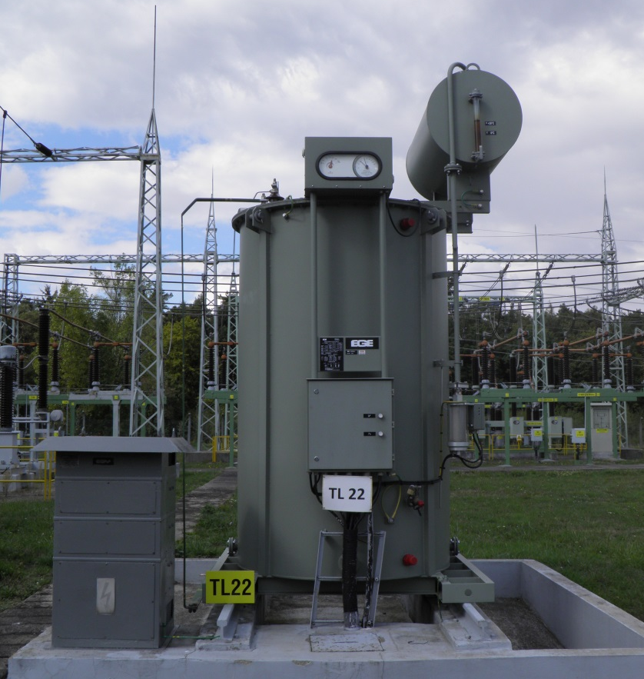
Tlumivka a stavebnicový odporník

Slide 43
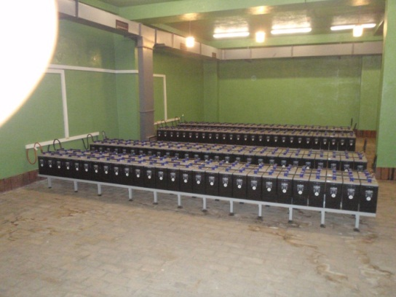
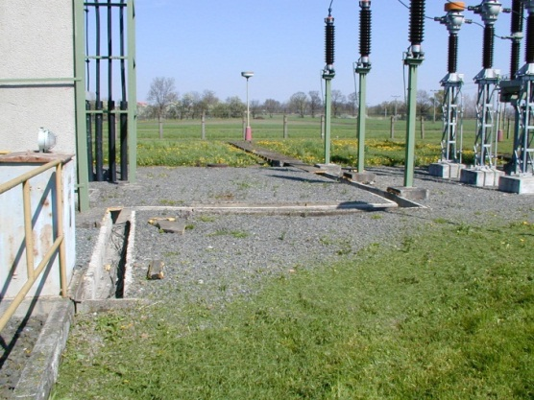
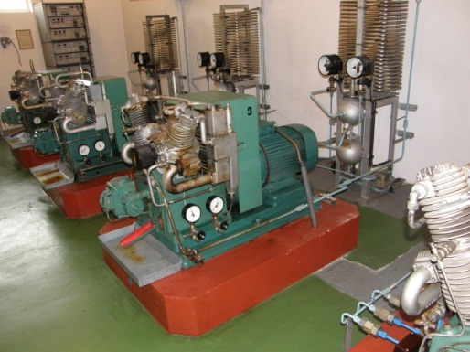
Elektrické stanice – další součásti provozu
Nejen hlavní technologii potřebuje ES ke svému fungování.
Staniční baterie Stavebně technologická údržba
Výroba stlačeného vzduchu

Slide 44
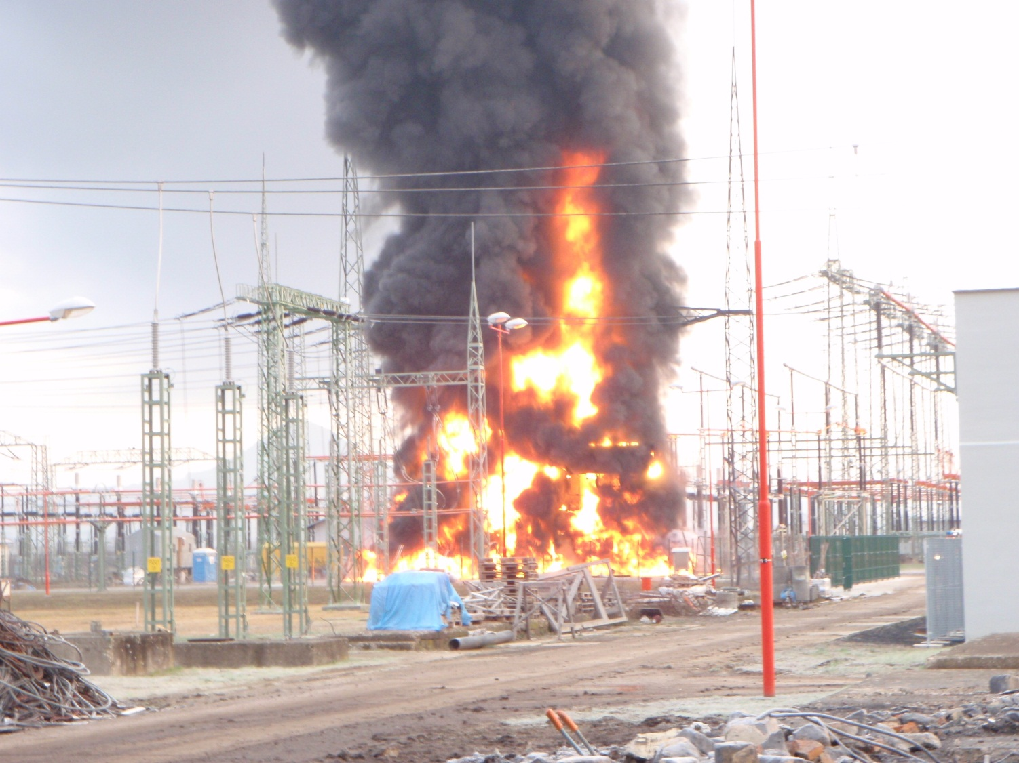
Elektrické stanice - mimořádné stavy
Požár transformátoru

Slide 45
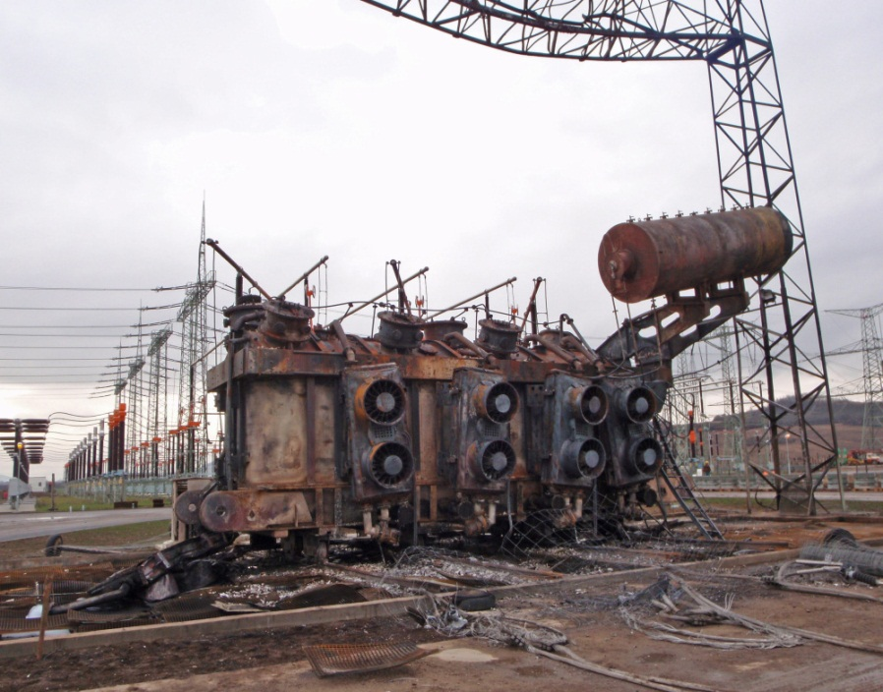
Elektrické stanice - mimořádné stavy
Požár transformátoru

Slide 46
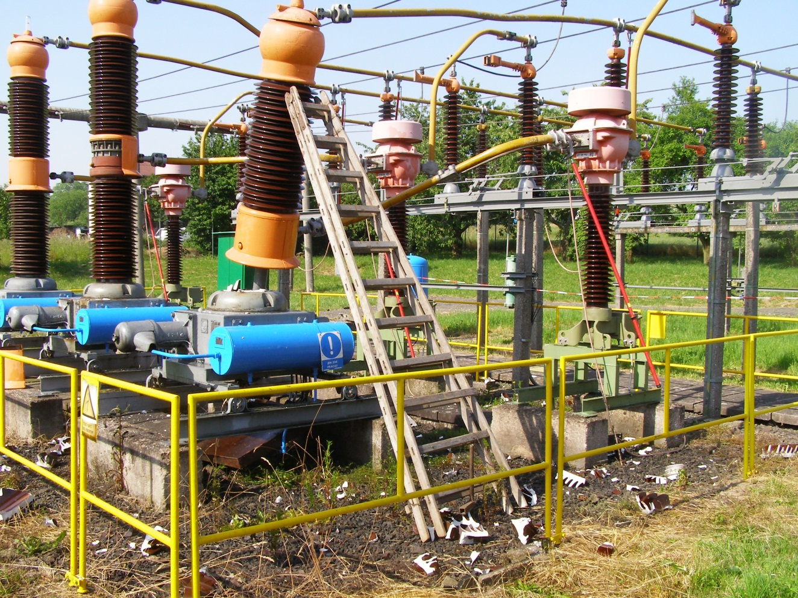
Elektrické stanice - mimořádné stavy
Exploze podpěry vypínače 110 kV

Slide 47
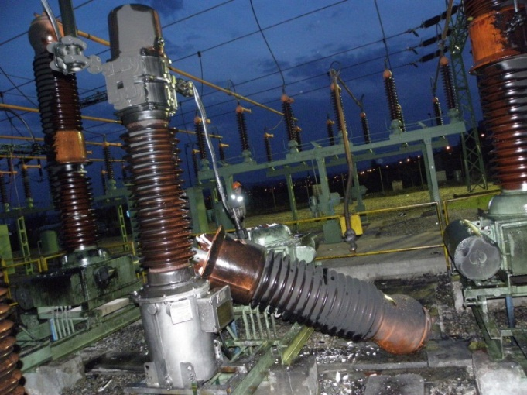
Elektrické stanice - mimořádné stavy
Exploze vypínače 110 kV

Slide 48
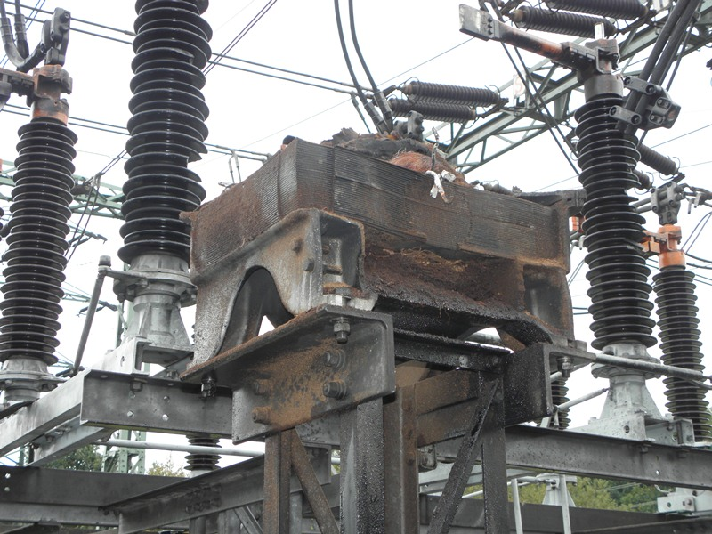
Elektrické stanice - mimořádné stavy
Exploze PTN 110 kV

Slide 49
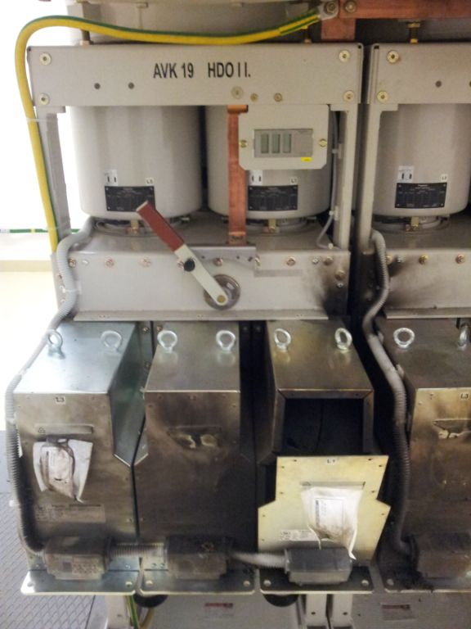

Elektrické stanice - mimořádné stavy
Exploze PTN 35 kV

Slide 50


Elektrické stanice - mimořádné stavy
Exploze PTN 35 kV

Slide 51

Elektrické stanice - mimořádné stavy
Destrukce odpojovače 22 kV

Slide 52

Činnosti Úseku Elektrické stanice
provoz, údržba, diagnostika a opravy zařízení DS

Slide 53
Úsek Elektrické stanice (ES)
Práce na elektrických stanicích vykonávají vysoce kvalifikovaní provozní elektrikáři a manipulanti.
Jsou zde zastoupeny téměř všechny napěťové hladiny – od mn až po zvn.
Důležitým předpokladem jsou dobré technické vědomosti, znalost místních provozních předpisů stanic a také řemeslná zručnost.
Významný podíl v činnostech na úseku vvn mají provozní manipulace na rozvodnách distribuční soustavy.
V současnosti ještě smluvně zajišťují zaměstnanci ČDS manipulace na některých zařízení přenosové soustavy ČEPSu.
Příprava těchto odborníků je zajišťována externě.

Slide 54

Úsek ES – Příprava manipulantů
Specializované pracoviště někdejší ZČE
Výcvikové středisko Přeštice
Jedinečné pracoviště svého druhu v ČR – největší část kapacit je orientována na ČDS.

Slide 55

Úsek ES - základem je bezpečnost práce
Příkaz B = BEZPEČNOST
Významnou úlohu, stejně jako v ostatních útvarech hraje i v tomto úseku zaměření na bezpečnost práce.
Odbor Bezpečnosti a ekologie úzce spolupracuje s výkonnými úseky a zpracovává problematiku BOZP ,PO a OŽP.
Předvedení formuláře příkazu B a grafické přílohy k zajištění pracoviště.

Slide 56


Úsek ES – příkaz B

Slide 57


Úsek ES – komunikace a dokumentace
Nedílnou součástí energetické soustavy jsou komunikační kanály, které slouží k přenosu informací a povelů pro dálkové ovládání, měření a signalizaci. Pro řízení odběru je významný systém HDO.
Všechny údaje a návaznosti mezi silovým zařízením a pomocnými obvody jsou zaznamenány v technické dokumentaci.
Základem je jednopólové schéma.

Slide 58


Úsek ES –olejová hospodářství
V Úseku ES jsou provozována olejová a plynová hospodářství. V případě vzniku mimořádných situací nám umožňují možnost rychlého zásahu při doplnění zhášecího a izolačního media.

Slide 59


Úsek ES – plynová hospodářství

Slide 60

Přeprava transformátoru

Slide 61
Závěr
Děkuji za pozornost

